Slide 1
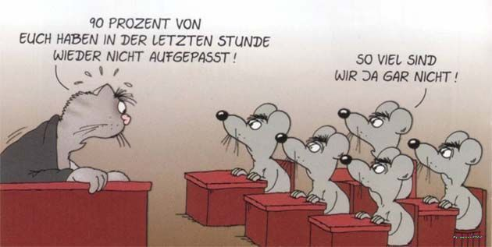
Noch 3 Tage

